Slide 1
Tandem-mentorointimallit
tukimateriaaleineen
oppilaitoksiin ja työssäoppimispaikoille
Tandemilla työelämään
-projekti lyhyesti

Slide 2
Opiskelija-opiskelija
-mentoripari
Kouluttaja-työpaikkaohjaaja
-mentoripari
Hiljainen tieto
Mitä on mentorointi
Kielen ja kulttuurin merkitys
mentorointi- ja ohjaussuhteessa

Slide 3
Mitä on mentorointi
tavoitteellista ja arvioitavaa, suunnitelmallista toimintaa
alkava ja päättyvä prosessi
vastuu prosessista kummallakin osapuolella
luottamuksellista dialogia, toisen ymmärtämistä
kokemustiedon tunnistamista ja jakamista
hiljaisen tiedon siirtämistä
Mentorointisopimus
mentoroinnin tavoitteet ja aikataulu
toiminnot ja työskentelytavat, joilla tavoitteisiin päästään
kuinka pitkään tapaamiset kestävät
mahdollisten ristiriitojen ratkaisutavat
vaitiolovelvollisuus
miten ja milloin prosessia arvioidaan
Mentorointiprosessi
Mentorointisuhteessa tarvitaan myös tunneälyä:
omien tunteiden tiedostamista ja oikeaa hallintaa
omien tunteiden valjastamista itsensä motivointiin
muiden ihmisten tunteiden tunnistamista, empatiaa
sosiaalisia taitoja
aloitustapaaminen
päätöstapaaminen

Slide 4
Kielen ja kulttuurin merkitys mentorointisuhteessa
Selkokieli
Kulttuurien peruseroja
yksinkertaistettua puhuttua tai kirjoitettua kieltä
on yksinkertaisempaa kuin sujuva ja helposti ymmärrettävä yleiskieli, koska siitä on karsittu pois ymmärtämistä vaikeuttava sanasto ja vaikeat rakenteet, pitkät yhdyssanat, lauseet ja virkkeet
ei ole monimerkityksistä
ottaa huomioon vastaanottajan kielelliset edellytykset
ammattiosaamiseen liittyvä tieto ja tietämys rakennetaan aina kielen avulla
mitä abstraktimmasta asiasta tai käsitteestä on kysymys, sitä enemmän kieltä tarvitaan sen selittämiseen ja ilmaisemiseen
maskuliininen – feminiininen kulttuuri
- neuvottelut ja konsensus vai aggressiivisuus ja konfliktit
yksilöllinen – yhteisöllinen kulttuuri
- oman itsen vai ryhmän eduksi toimiminen
epävarmuuden sietäminen - sietämättömyys
- sääntöjen määrä
- kiireen tuntu ja tarve osana työpäivää
valtaetäisyys pieni - suuri
- valvonnan, toisaalta luottamuksen määrä
- hierarkiaerojen näkyminen
Mielen arvokentät
Peruskysymykset eri kulttuureissa
Millainen ihminen on synnynnäisesti?
Hyvä, paha, neutraali?
Millainen ihmisen suhde toiseen ihmiseen on luonnostaan?
Auttava, hyväksikäyttävä, samanarvoinen, kunkin omaan paikkaan perustuva?
Millainen on ihmisen suhde luontoon ja yliluonnolliseen?
Onko ihminen luonnon ylä- tai alapuolella vai samalla tasolla?
Mikä on ihmiselämän ajallinen polttopiste: menneisyys, nykyisyys vai tulevaisuus?
Mikä on ihmisenä olemisen luontainen tapa: oleminen, tekeminen vai jotain muuta?
Kieleni rajat ovat maailmani rajat.
- Ludwig Wittgenstein -
Kluckholm, 1974

Slide 5
Selkokielinen puhe
Käytä keskustelukumppanisi ikä-, kieli- ja ammattitaidon tasolle sopivaa kieltä.
Puhu lyhyitä lauseita, pidä taukoja.
Anna aikaa tottua toistenne puheeseen.
Käytä jokapäiväisiä, tuttuja sanoja.
Sano sanat ja lauseet loppuun asti.
Puhu yhdestä asiasta kerrallaan loogisessa järjestyksessä, korosta ydinsanoja.
Vältä kiertoilmaisuja ja ironista sävyä.
Jos keskustelukumppanisi ei ymmärrä käyttämääsi sanaa, a) toista se ja b) selitä toisin sanoin.
Varmista ymmärrys: tee tarkistuskysymyksiä, pyydä mielipiteitä, näytä tarvittaessa.
Anna myös aikaa tehdä kysymyksiä.
Vältä partisiippeja ja lauseenvastikkeita: arvioiva työpaikkaohjaaja, tulostettava tehtävä, käydessäsi, tulevan, pystyäkseni.
Äänen korottaminen ei auta ymmärtämään paremmin.

Slide 6
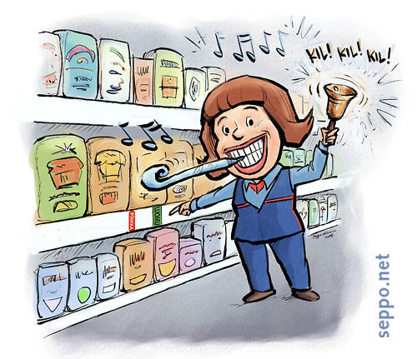
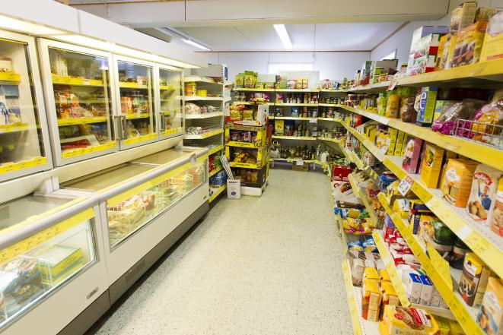
Selkokielinen kirjoitettu teksti
Sanasto:
käytä tuttuja ja yleisiä sanoja
vältä pitkiä sanoja: puolipäiväperhepäiväkoti
vältä slangia ja murreilmaisuja: dona, järkätä, takaanta
selitä oudot ja vaikeat sanat tekstin yhteydessä
Lauseet:
käytä lyhyitä lauseita
vältä vaikeita lauserakenteita: Uskon tämän raportin kirjoitetun…
käytä lauseenvastikkeen sijasta sivulausetta: Aloittaessasi… / Kun aloitat…
vältä kielikuvia (tyyliin: Putosi kuin eno veneestä. Levis kun Jokisen eväät.)
Tekstin rakenne:
tee lauseita, joissa on selkeä rakenne: Kuka? Mitä? Missä? Milloin? Millä tavalla? Miksi?
etene loogisesti
Sisältö:
tee tekstin sisällöstä mahdollisimman konkreettinen
Näytä, jos mahdollista
tai käytä selkeitä kuvia.

Slide 7
Opiskelija-opiskelija-mentoripari
Mentorina kantasuomalainen opiskelija, aktorina maahanmuuttajataustainen opiskelija
Mentoroinnin alkuvaihe
Toteutusvaihe
Mentorointisuhteen päätös
Mentori-aktori-parien muodostaminen vapaaehtoisuuden pohjalta
Mentorien valmennus
Mentorointisopimuksen tekeminen
Ensimmäisessä tapaamisessa kouluttaja mukana
Mentorin vierailut maahanmuuttajataustaisen opiskelijan työssäoppimispaikalla
ohjaus ammattiin opiskelussa
ohjaus suomen kielessä
ohjaus tutkinnon suoritussuunnitelman tekemisessä
Mentorille omiin opintoihin / tutkintosuoritukseen sopivat tehtävät
Mentori ja aktori arvioivat mentorointisuhteen ja
-prosessin onnistumisen
Mentorille kirjoitetaan mentoroinnista todistus
Miksi mentoriksi?
mentori voi mahdollisesti hyödyntää mentorointia osana ammatillisia opintojaan ja tutkinnon suorittamistaan
tutustuminen uuteen kulttuuriin
maahanmuuttajataustainen tutkinnon suorittaja saa mentorilta tukea

Slide 8
Kouluttaja-työpaikkaohjaaja-mentoripari
Oppilaitoksen kouluttaja toimii työpaikkaohjaajan mentorina, joka ohjaa maahanmuuttajataustaista opiskelijaa.
Mentoroinnin alkuvaihe
Toteutusvaihe
Mentorointisuhteen päätös
Kouluttajan käynnit työssäoppimispaikalla
useammin kuin normaalin työssäoppimisjakson aikana
tehostettu ohjaus
Työpaikkaohjaaja ja opiskelija alusta pitäen yhdessä tekemässä ja oppimassa
iPad opiskelun ja opiskelun ohjauksen apuna: itsenäinen tiedonhankinta, oppimisen dokumentointi (sähköinen oppimispäiväkirja) työssäoppimisen ja tutkintotilaisuuksien materiaali, sanakirja (oma äidinkieli – suomi), yhteydenpito työssäoppimista ohjaavaan kouluttajaan
Tasavertaisen mentoriparin muodostaminen vapaaehtoisuuden pohjalta
Mentorien valmennus
Mentorointisopimuksen tekeminen
Kouluttajan, työpaikkaohjaajan ja opiskelijan tapaaminen
opiskelijan opintojen tavoitteet
Mentoripari arvioi mentorointisuhteen ja
-prosessin onnistumisen
Mentorille kirjoitetaan mentoroinnista todistus
Miksi mentorointia?
tukee opiskelijan opinnoissa etenemistä ja ammatillista kasvua
löydetään uusia tapoja tarkastella opiskelijan oppimista ja osaamista
tuen tarpeen syvällisempi tunnistus
työpaikkaohjaajan ammatillinen kasvu, ohjaus- ja arviointitaitojen vahvistuminen
auttaa jakamaan kouluttajan ja työpaikkaohjaajan ohjausvastuuta

Slide 9
Hiljainen tieto
Osa kaikkea tietoa, työtehtävien asiantuntevaa suorittamista ja päätöksentekoa
tietoinen tieto: tiedän, että tiedän
eksplisiittinen tieto /
dokumentoitu tieto
intuition kautta tiedostamattomasta tiedosta tietoiseksi tiedoksi
subjektiivista: muille on siirrettävissä vain tieto, ei kokemusta
kontekstuaalista, aikaan sidottua ja kulttuurista: vahvasti sidoksissa siihen työympäristöön, jossa se on tuotettu, omaksuttu ja jossa sitä käytetään
asiantuntijuus
hiljainen tieto
tiedostamaton tieto: henkilö ei välttämättä itse ole tietoinen tiedon olemassaolosta -> tietopääoma saatava näkyville ja käyttöön työtehtävien suorittamisen ja sosiaalisen vuorovaikutuksen kautta
Lähde: Raija Nurminen

Slide 10
Mielen arvokentät -malli (Helin, 1998)
Erilaisuuteen suhtautuminen
Arvostamisen alueeseen kuuluvat asiat, joita pidämme tavoiteltavina ja tärkeinä. Helin kutsuu tätä mielen johtokeskukseksi. Ne asiat ja ominaisuudet, joita arvostamme, ovat hyvin vahvasti kulttuuri-sidonnaisia ja ohjaavat asenteitamme ja koko maailmankuvaamme.
Hyväksymisen alueelle sijoittuvat asiat, toimintatavat ja ilmiöt, jotka hyväksymme, mutta joita emme erityisesti arvosta.
Sietämisen alueen sisälle mahtuvat hyväksymämme ja arvostamamme asiat sekä niiden lisäksi vielä kaikki ne asiat joita siedämme, vaikkemme niitä hyväksykään. Sietämisen alueelle kuuluvia asioita voimme ymmärtää, mutta emme pidä niitä hyvinä.
Vaikea sietää -alueen asiat ovat suoraviivaisesti yhteydessä arvostamisen alueen asioihin siten, että mitä suurempi ja tarkkarajaisempi arvostamisen alue on, sitä suurempi ja jyrkempi on myös vaikean sietämisen alue. Vaikea sietää -alueen asiat herättävät meissä negatiivisia ja torjuvia tunteita ärtymyksestä inhoon. Molempien alueiden sisällöt ovat yksilöllisiä ja kuitenkin samalla kulttuurisidonnaisia.
Teoksessa Colliander-Ruoppila-Härkönen: Yksilöllisyys sallittu. Moninaisuus voimaksi työpaikalla. 2009. PS-Kustannus.
Arvostan
Vaikea sietää
Hyväksyn
Siedän
Neutraali alue

Slide 11
Tandemilla työelämään -projekti
Toteutettiin vuosina 2015‒2016 Opetushallituksen valtionavustusrahoituksella.
Projektitoimijoina Luksia, Helsingin Diakoniaopisto ja Etelä-Kymenlaakson ammattiopisto.
Projektin tuotoksena luotiin maahanmuuttajien ammatilliseen koulutukseen soveltuva mentorointimalli ja sitä tukeva ohjausmalli.
Projektissa tehtiin myös video mentoroinnin hyödyistä, kysy lisää Satu Porras,
puh. 050 400 2389, satu.porras@luksia.fi.

